Slide 1
CIENCIAS PARA LA CIUDADANIA
PROFESORA: DORA RODRIGUEZ
ENFERMERA.
3MABCD-CSPLAC-PPT-S-4 (SEMANA DEL 03 AL 06 DE ABRIL 2020)

Slide 2
OBJETIVOS:
OA1:Desarollar en los alumnos habilidades y actitudes necesarias para la investigación científica, comprendiendo conocimientos básicos de salud, bienestar, seguridad, prevención y auto cuidado
Objetivo de la Clase: Retroalimentación clase #2 . Comprender la relación que existe entre el estado nutricional, la actividad física y las enfermedades crónicas como diabetes, hipertensión arterial y obesidad en la población chilena.mn

Slide 3
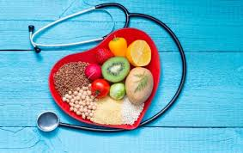
Nutrición : Es el proceso de obtener y procesar las sustancias necesarias hasta tenerlos en una forma utilizable, involucra la adquisición de nutrientes, la digestión, absorción y distribución en el organismo.
Estado Nutricional: Es la situación en la que se encuentra una persona en relación con la ingesta y adaptaciones fisiológicas que tienen lugar tras el ingreso de nutrientes.

Slide 4
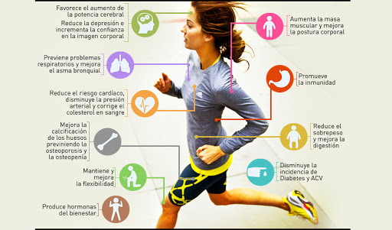
ENTENDIENDO QUE LA ACTIVIDAD FISICA ES: todo movimiento del cuerpo que hace trabajar los músculos y requiere mas energía que estar en reposo, Ej caminar, bailar, correr, nada, trabajar en el jardín etc. ADEMAS QUE BENEFICIA :

Slide 6
La Mala Alimentación y la falta de Actividad Física son responsables de :

Slide 7
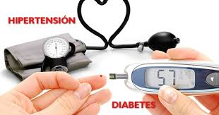
DIABETES
HIPERTENSION
Es una enfermedad crónica que aparece cuando el páncreas no produce insulina suficiente o cuando el organismo no utiliza eficazmente la insulina que produce. El efecto de la diabetes no controlada es la hiperglucemia (aumento del azúcar en la sangre).OMS
La tensión arterial es la fuerza que ejerce la sangre contra las paredes de los vasos (arterias) al ser bombeada por el corazón. Cuanto más alta es la tensión, más esfuerzo tiene que realizar el corazón para bombear.OMS

Slide 8
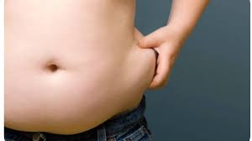
OBESIDAD :
Se definen como una acumulación anormal o excesiva de grasa que puede ser perjudicial para la salud . la obesidad y el sobre peso son factores de riesgo para numerosas enfermedades crónicas, entre las que se incluyen la diabetes, las enfermedades cardiovasculares y el cáncer.

Slide 9
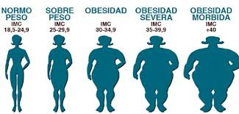
FACTORES DE RIESGO PARA TENER OBESIDAD
Malos hábitos alimenticios, falta de ejercicios, predisposición genética, etc. Existe una forma simple de medir la obesidad es (IMC) = Esto es el peso( kg) entre (%) la talla (cm).
IMC= índice de masa corporal : TABLA PARA VER IMC

Slide 10
ACTIVIDAD
Copia el ppt en tu cuaderno de clases que será corregido a la vuelta a clases.
Responde la siguiente pregunta y en un archivo Word envíalo al correo de tu profesora
Correo : Rodriguezdora771@gmail.com.
PREGUNTA :
1- Toma tu peso subiéndote a una balanza o peso y mide tu tamaño o altura con una huincha, luego saca tu índice de masa corporal (IMC)usando la formula que te voy a dar a continuación.
RESULTADO
FORMULA: PESO (kg) EJ: 90kilo% 1,55cm (altura) = 58,06
TALLA(cm)
EL RESULTADO DEBE SER BUSCADOEN LA TABLA DE LA PAGINA 9 DE PPT, PARA CONOCER SU INDICE DE MASA CORPORAL (IMC) Y DEBE REGISTRARLO ASI:
NOMBRE APELLIDO ,PESO,TALLA ,IMC (NORMO,SOBRE,OBESIDAD,ETC)

